Slide 1
Муниципальное автономное образовательное учреждение детский сад №3 «Светлячок»
Тематический праздник
«Мама — слово не простое, мама — слово золотое! Мама — каждому нужна, мама больше всех важна»
Подготовительная к школе группа
Воспитатель: Мезенцева И.А.
1 квалификационная категория
Кировград 2019г.

Slide 2
Цель: способствовать активному вовлечению родителей в совместную деятельность с детьми в условиях детского сада; создать атмосферу тесного сотрудничества и содружества, положительного психологического настроя.
Задачи: Создать условия для благоприятного климата взаимодействия детей с родителями. Повысить уровень психолого – педагогической культуры родителей через их привлечение к участию в практических мероприятиях. Воспитывать у детей уважение и заботливое отношение к матери, бабушке. Развивать творческие способности детей, желание делать подарки маме. Расширить воспитательный потенциал семьи средствами совершенствования практических навыков и умений воспитания детей. Способствовать развитию детской речи через выразительное чтение стихов, пословиц, составление рассказов о маме. Привлечь родителей к активному участию в образовательно – воспитательном процессе через внедрение инновационных форм в практику работы с семьей.

Slide 3
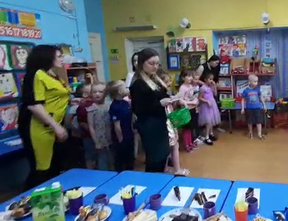
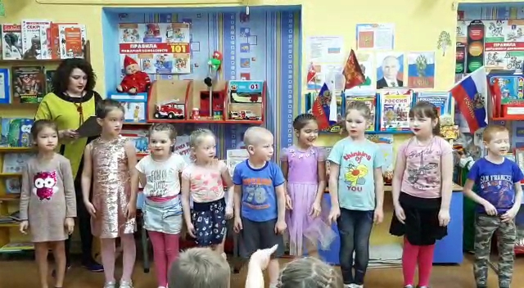
Конкурс : «За покупками»
Дети читают стихи для мам и бабушек

Slide 4
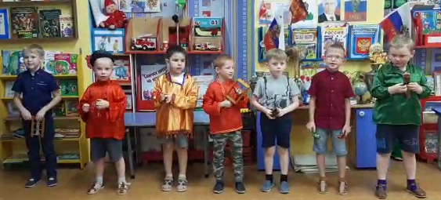
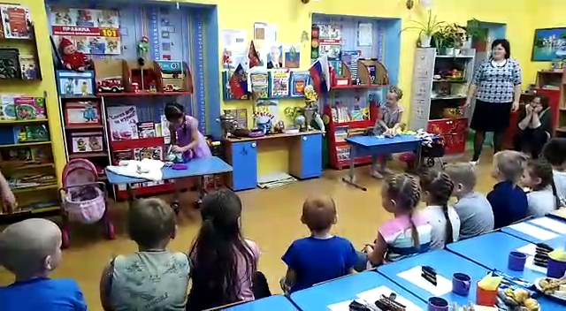
«Всем мамулям в этот день, дарим мы частушки»
Конкурс: «Помоги маме одеть малыша»

Slide 5
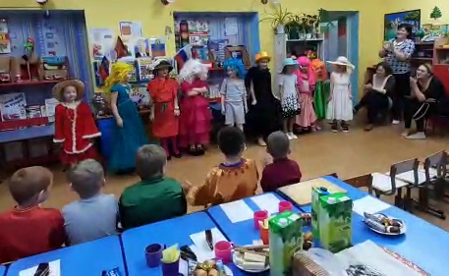
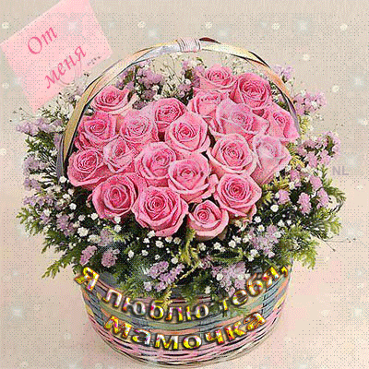
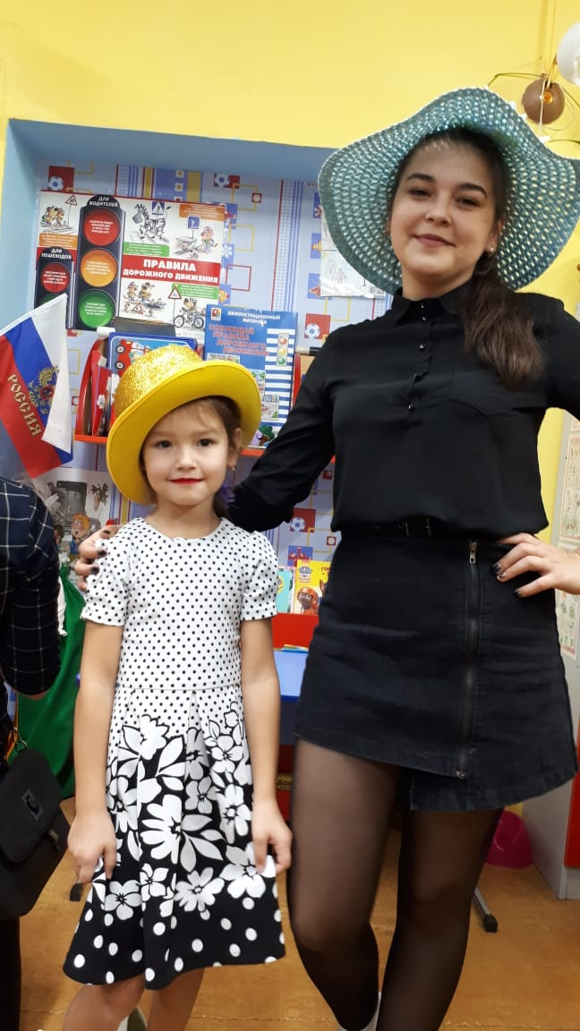
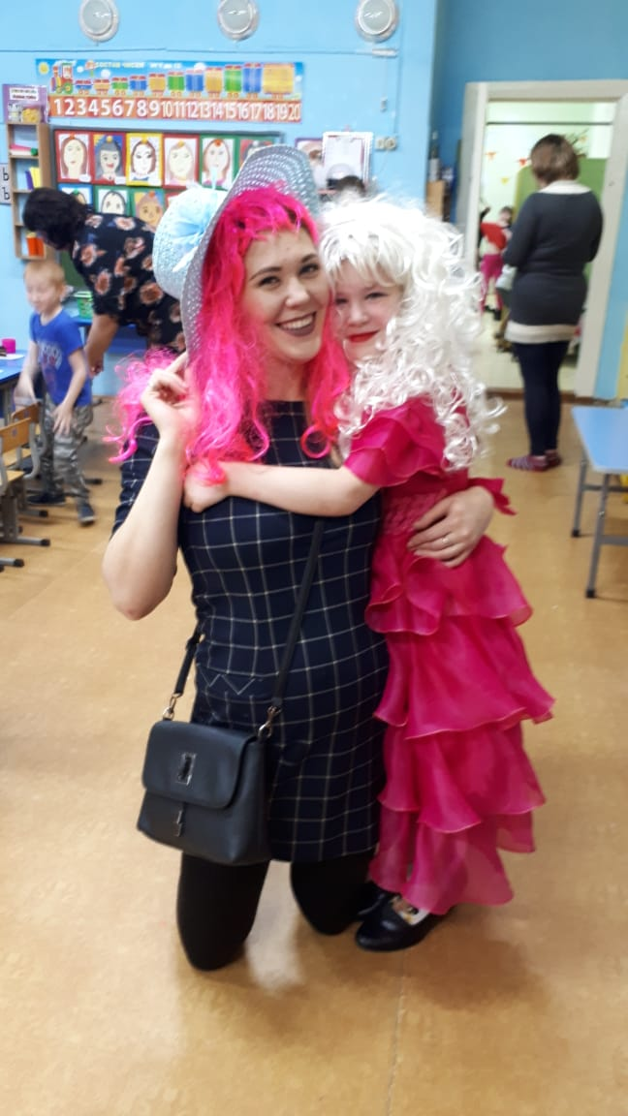
Встречаем моделей Дома моды
«Солнышко».

Slide 6
С праздником уважаемые мамы и бабушки!

